Slide 1
主典綠能創新設計
魚菜共生
主典興業股份有限公司

Slide 2
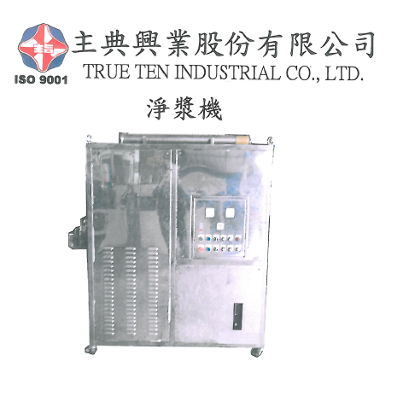

Slide 3
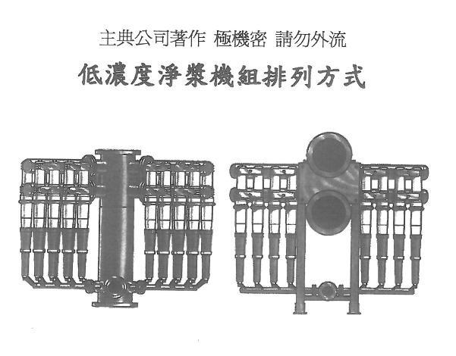

Slide 4

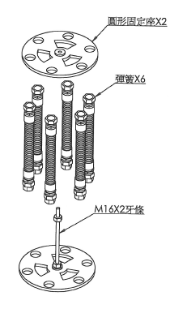
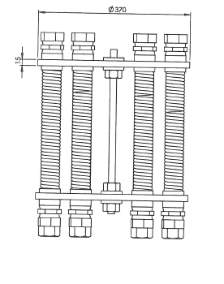

Slide 5
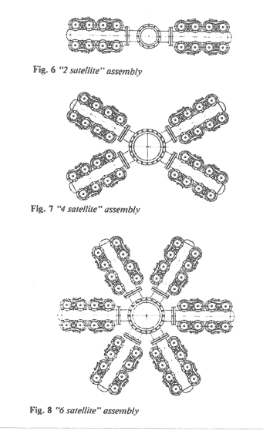
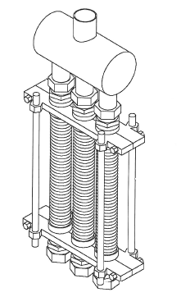
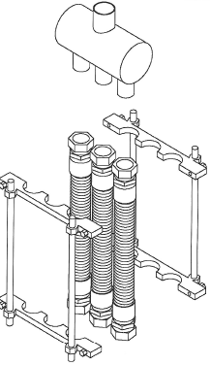

Slide 6
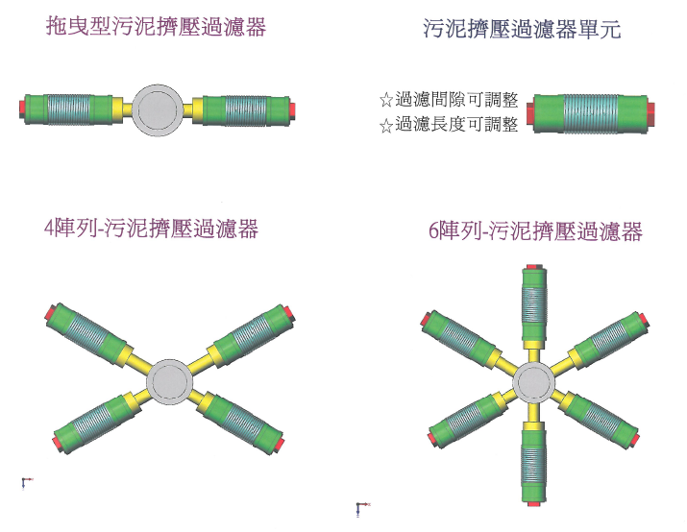

Slide 7
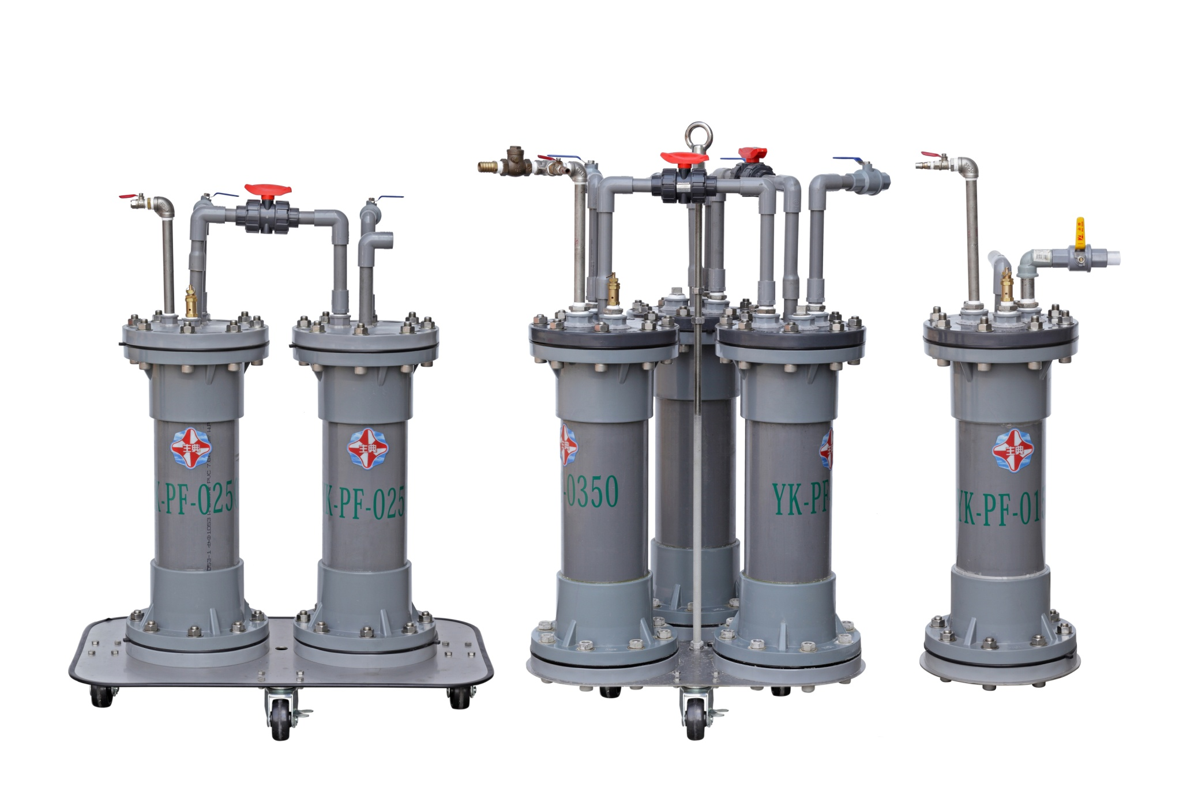

Slide 8
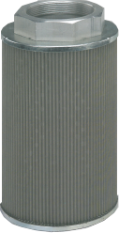
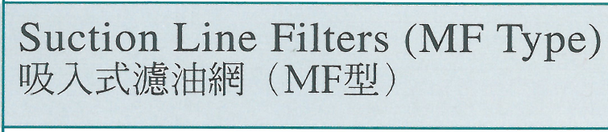







Slide 9
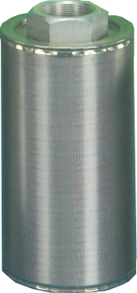
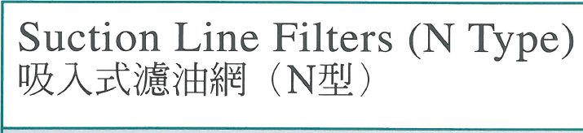





Slide 10
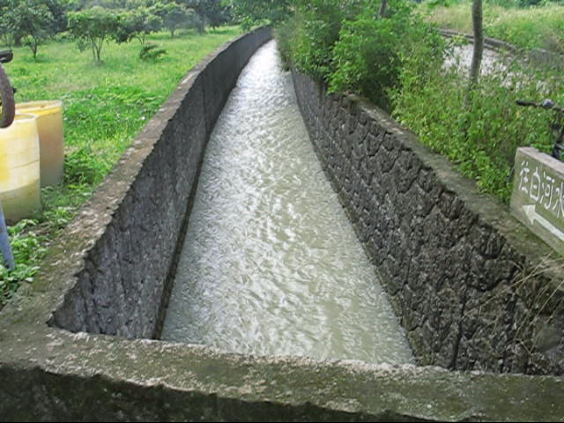
灌溉
峻溝水力發電

Slide 11
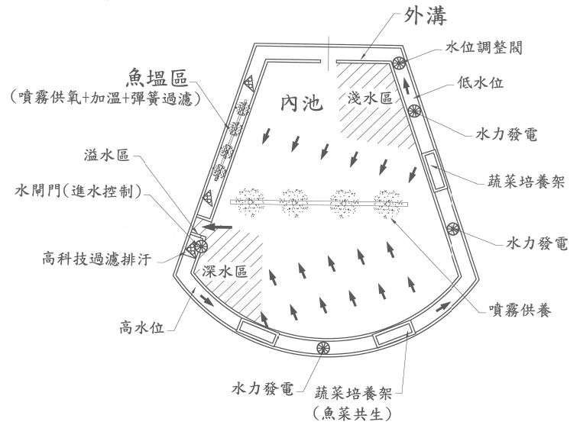

Slide 12
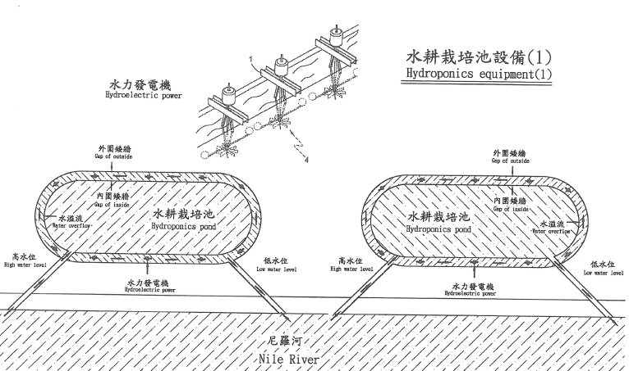

Slide 13
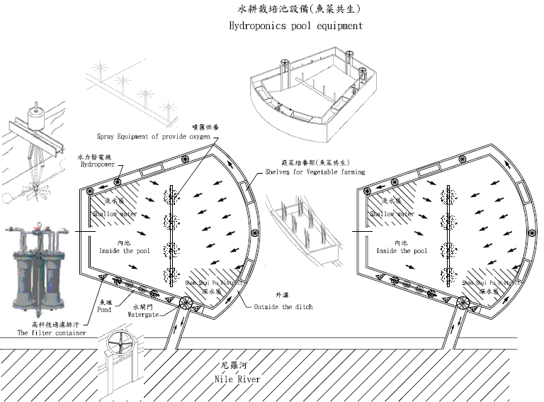

Slide 14
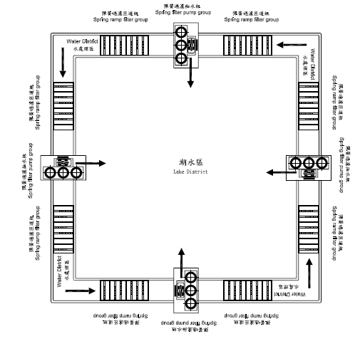
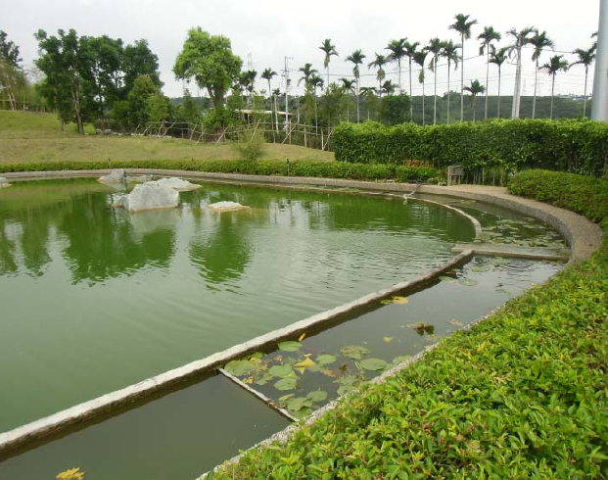

Slide 15
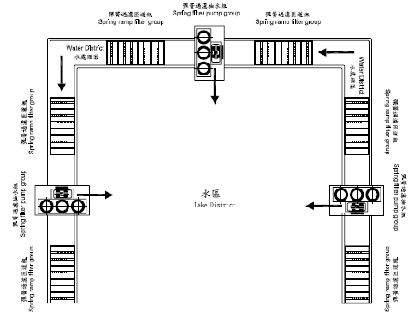
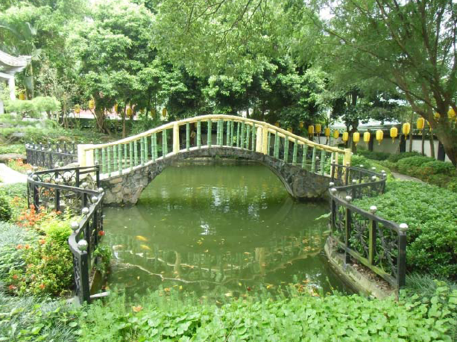

Slide 16
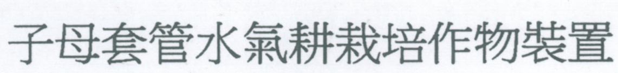
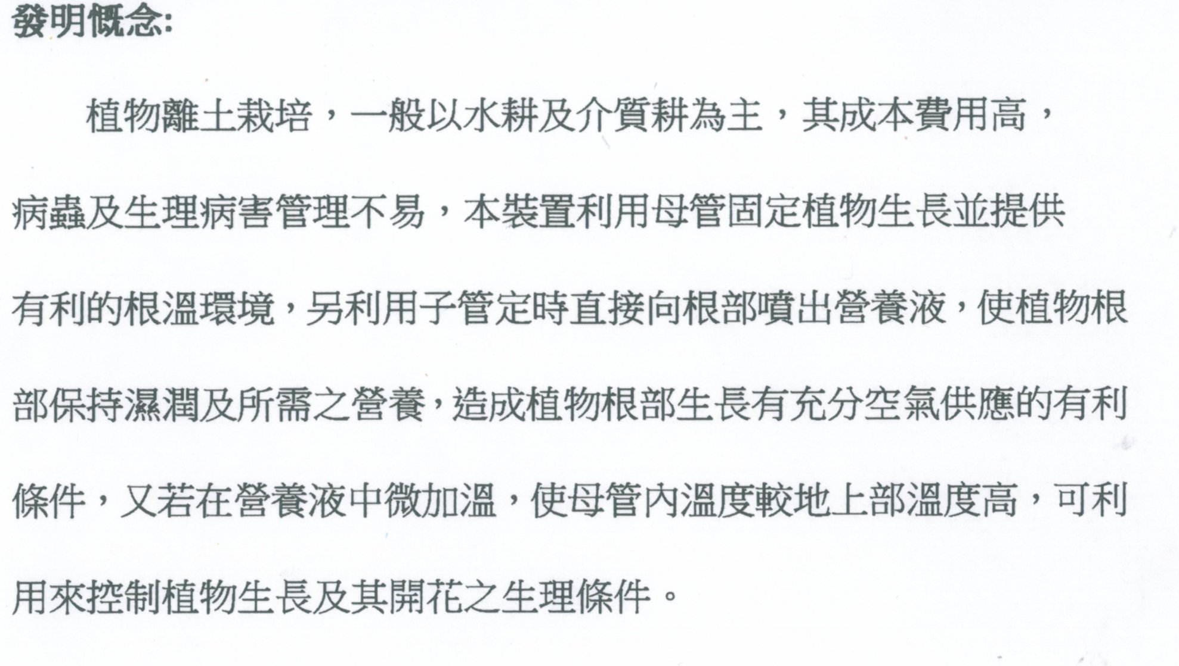

Slide 17

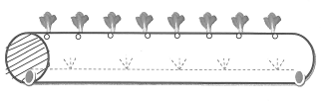
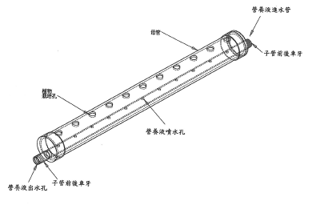
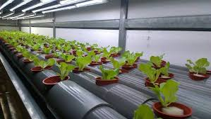

Slide 18

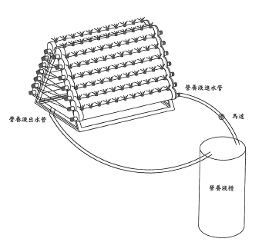
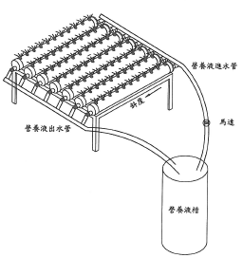
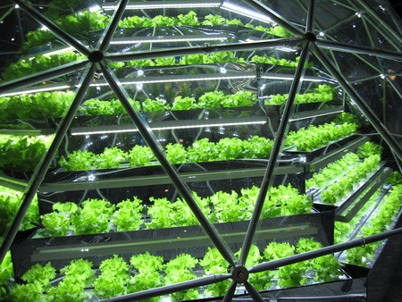
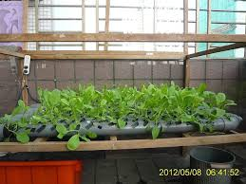

Slide 19
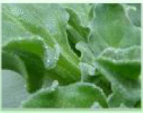
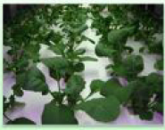
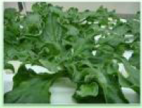
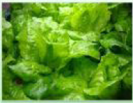

Slide 20
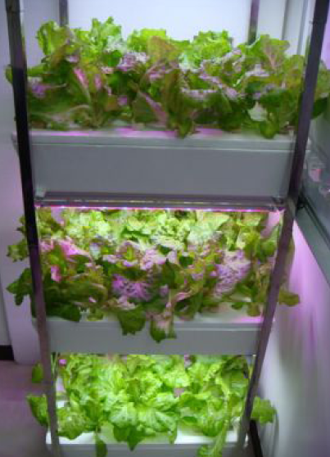
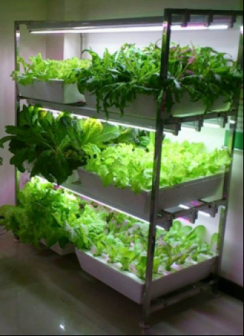

Slide 21
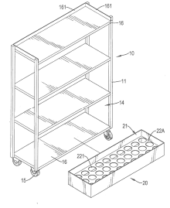
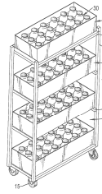

Slide 22
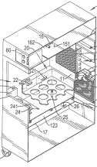
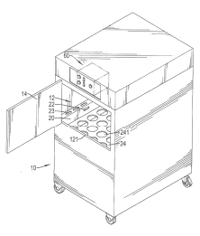

Slide 23
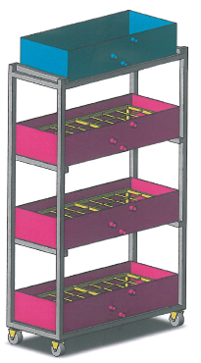

Slide 24
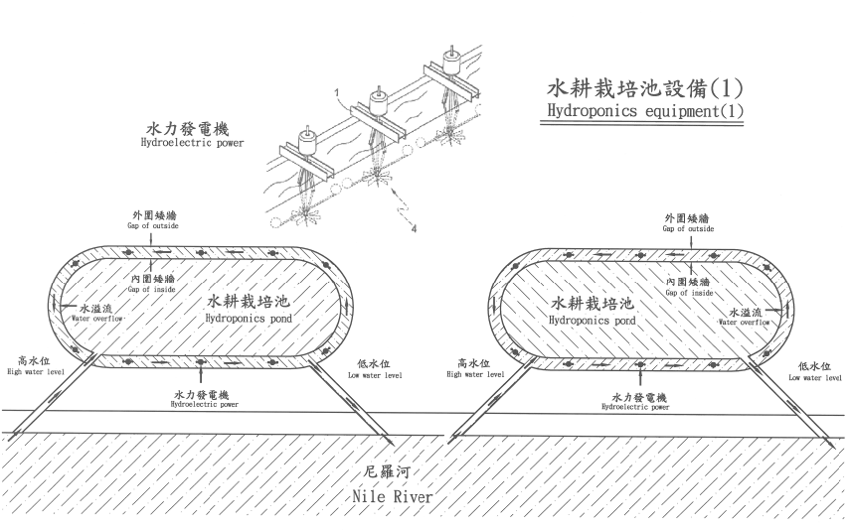

Slide 25
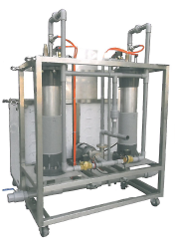
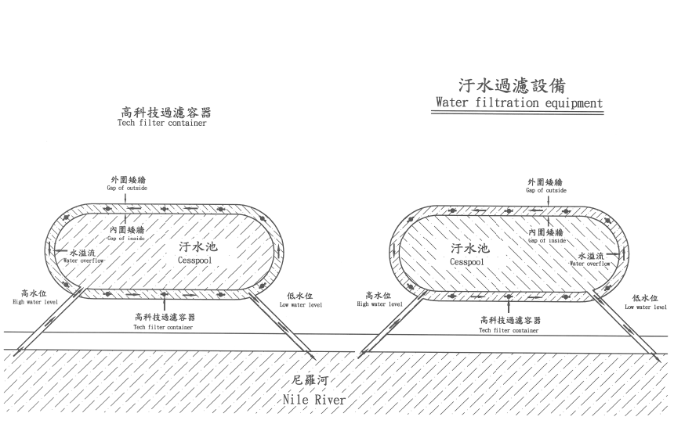

Slide 26
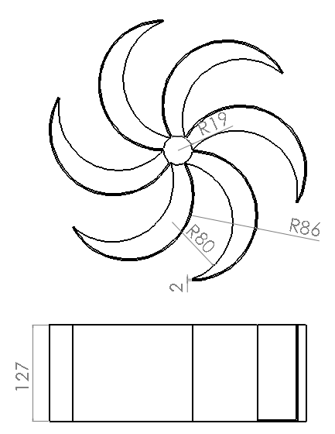
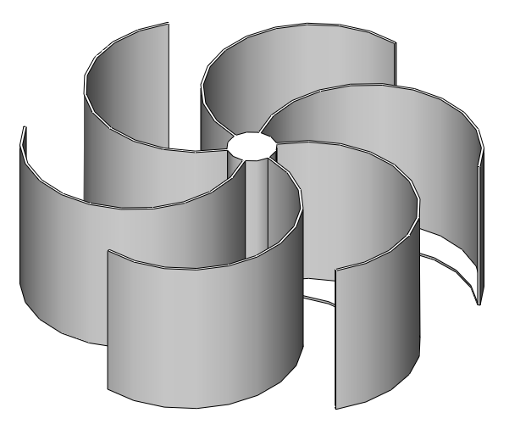
半圓形葉片構造示意圖

Slide 27
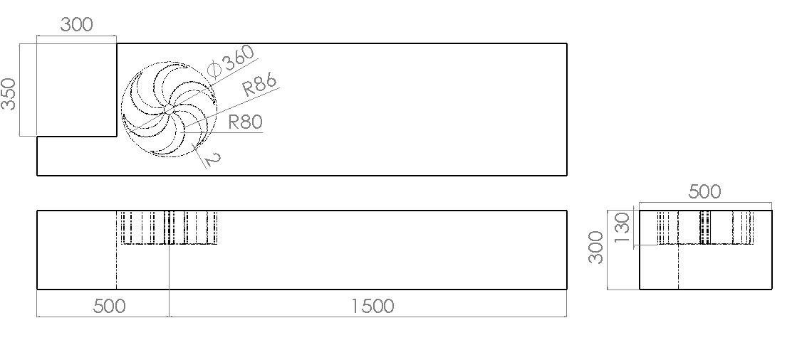
模擬分析邊界設定
直導流之河流-半圓形葉片
入口與出口壓力設定為0
旋轉區
輸入轉速(rad/s)
河流入口
輸入流速(m/s)
(左右)牆壁面，設定粗糙度0.5
河流出口
(上)牆壁面，設定粗糙度0.01
(下)牆壁面，設定粗糙度0.5

Slide 28
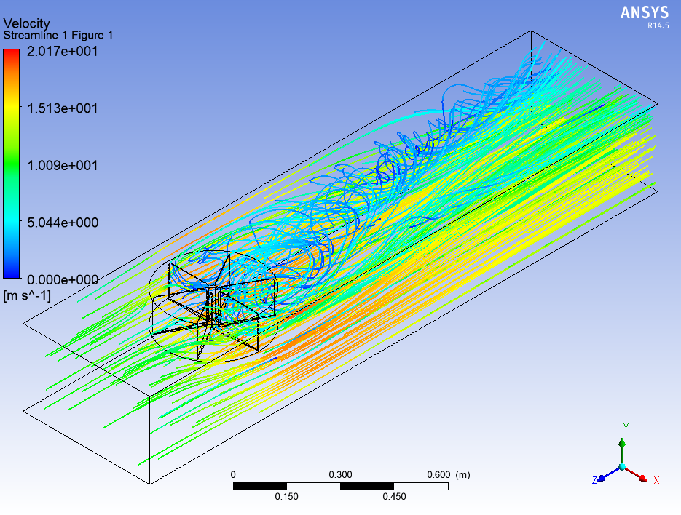
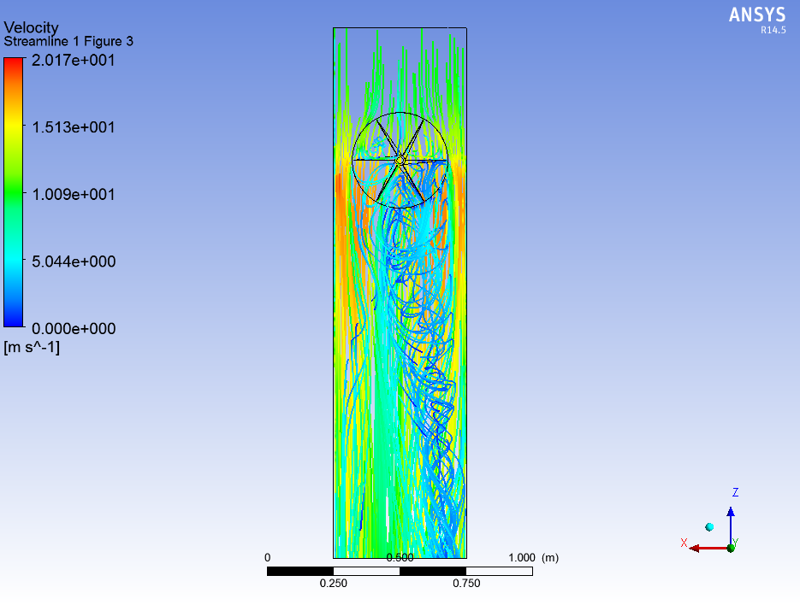
流場分析結果-流線圖
設定入口流速10m/s，葉片轉速100rpm
(葉片產生的扭力為-19.253513 N-m)
觀察流線分布符合葉片轉動產生情形

Slide 29
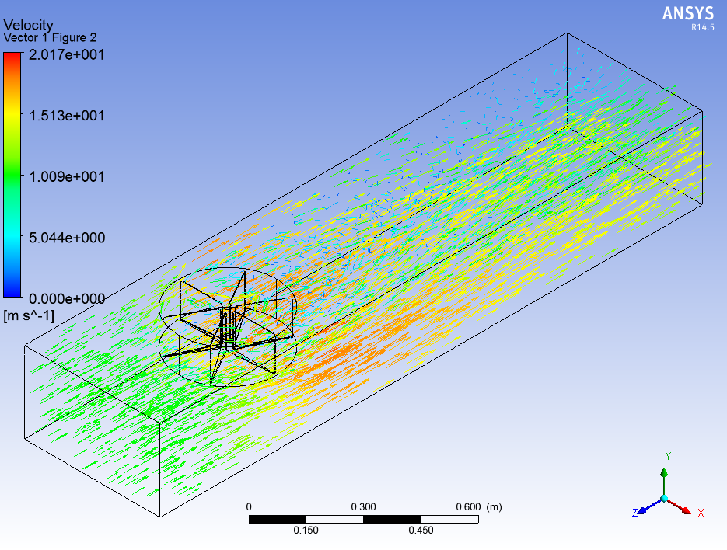

流場分析結果-流速方向圖
設定入口流速10m/s，葉片轉速100rpm
(葉片產生的扭力為-19.253513 N-m)
觀察流速方向符合葉片轉動產生情形

Slide 30


流場分析結果
(未導流之河流)
流速 (m/s) | 扭力(N-m)
1 | -11.18101
3 | -12.45504
5 | -18.42538
7 | -20.88166
10 | -19.25351
12 | -13.19876
14 | -5.28300
15 | -0.33637
16 | 28.41703
18 | 38.49101
20 | 49.92664
25 | 166.02791
30 | 278.20156
葉片轉速100rpm ，改變入口流速之比較

Slide 31

流場分析結果
(未導流之河流)
入口流速10m/s，改變葉片轉速之比較
轉速 (rpm) | 扭力(N-m)
25 | 24.53518
50 | 17.03121
100 | -19.25351
150 | -44.69850
200 | -72.40885

Slide 32


流場分析結果-流線圖
設定入口流速10m/s，葉片轉速100rpm
(葉片產生的扭力為1104.4841 N-m)
觀察流線分布符合葉片轉動產生情形

Slide 33


流場分析結果-流速方向圖
設定入口流速10m/s，葉片轉速100rpm
(葉片產生的扭力為1104.4841 N-m)
觀察流速方向符合葉片轉動產生情形

Slide 34


流場分析結果
(有導流之河流)
葉片轉速100rpm ，改變入口流速之比較
流速 (m/s) | 扭力(N-m)
1 | -1.73696
3 | 77.86006
5 | 251.34799
10 | 1104.48410
15 | 2513.42770
20 | 4547.38770

Slide 35

流場分析結果
(有導流之河流)
入口流速10m/s，改變葉片轉速之比較
轉速 (rpm) | 扭力(N-m)
25 | 1080.87170
50 | 1126.24730
100 | 1104.48410
150 | 1053.38340
200 | 1009.90140

Slide 36


流場分析結果-流線圖
設定入口流速10m/s，葉片轉速100rpm
(葉片產生的扭力為23.629404N-m)
進入葉片前流速為10m/s
流速方向
觀察流線分布符合葉片轉動產生情形

Slide 37


流場分析結果-流速方向圖
設定入口流速10m/s，葉片轉速100rpm
(葉片產生的扭力為23.629404N-m)
進入葉片前流速為10m/s
流速方向
觀察流速方向符合葉片轉動產生情形

Slide 38



Slide 39


Slide 40


Slide 41



Slide 42


Slide 43


Slide 44


Slide 45


Slide 46


Slide 47


Slide 48
感謝各位的聆聽
歡迎來訪合作謀合技術
主典興業股份有限公司
E-MAIL : trueten@umail.hinet.net
TEL:04-24063368
E-MAIL:trueten-lu@ms14.hinet.net

